Slide 1
Ledarskapet som friskfaktor
Hanna Larsson, enhetschef Rekryteringsstöd, chefsförsörjning
Annika Tjernström, HR-direktör

Slide 2
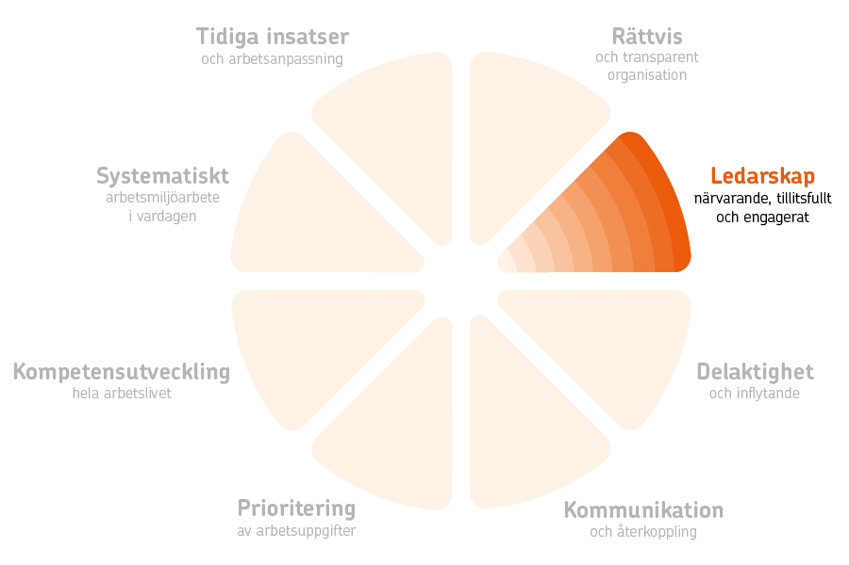
Friskfaktorhjulet

Slide 3
Det handlar om hur du gör det du redan gör – hur du kommunicerar, hur du prioriterar och hur du möter dina medarbetare i vardagen. ​
​
Beteenden som eftersträvas i Utvecklande ledarskap och Utvecklande medarbetarskap är det samma som kännetecknar en arbetsplats med friskfaktorer.

Slide 4
Om oss som ledare i Region Västmanland
30 % har en tillsvidareanställning som chef​
70 % har ett tidsbegränsat förordnande som chef​
Omsättning på chefstjänster 11 % ​
70 % av oss chefer har gått Utvecklande ledarskap (UL)
Positiv utveckling av HME

Slide 5
Medarbetarundersökning 2024, chef​
88
79
91
+14
+5
+11
Engagemang
Struktur
Påverkan
85
87
86
+7
+9
+6
Ledarskap
Utveckling
Samarbete
87
69
+7
-1
Inkludering
Arbetsbelastnin

Slide 6

Det organisatoriska isberget
Leda verksamhet
Leda
medarbetare
Chefskap =leda verksamhet
Ledarskap = leda medarbetare

Slide 7
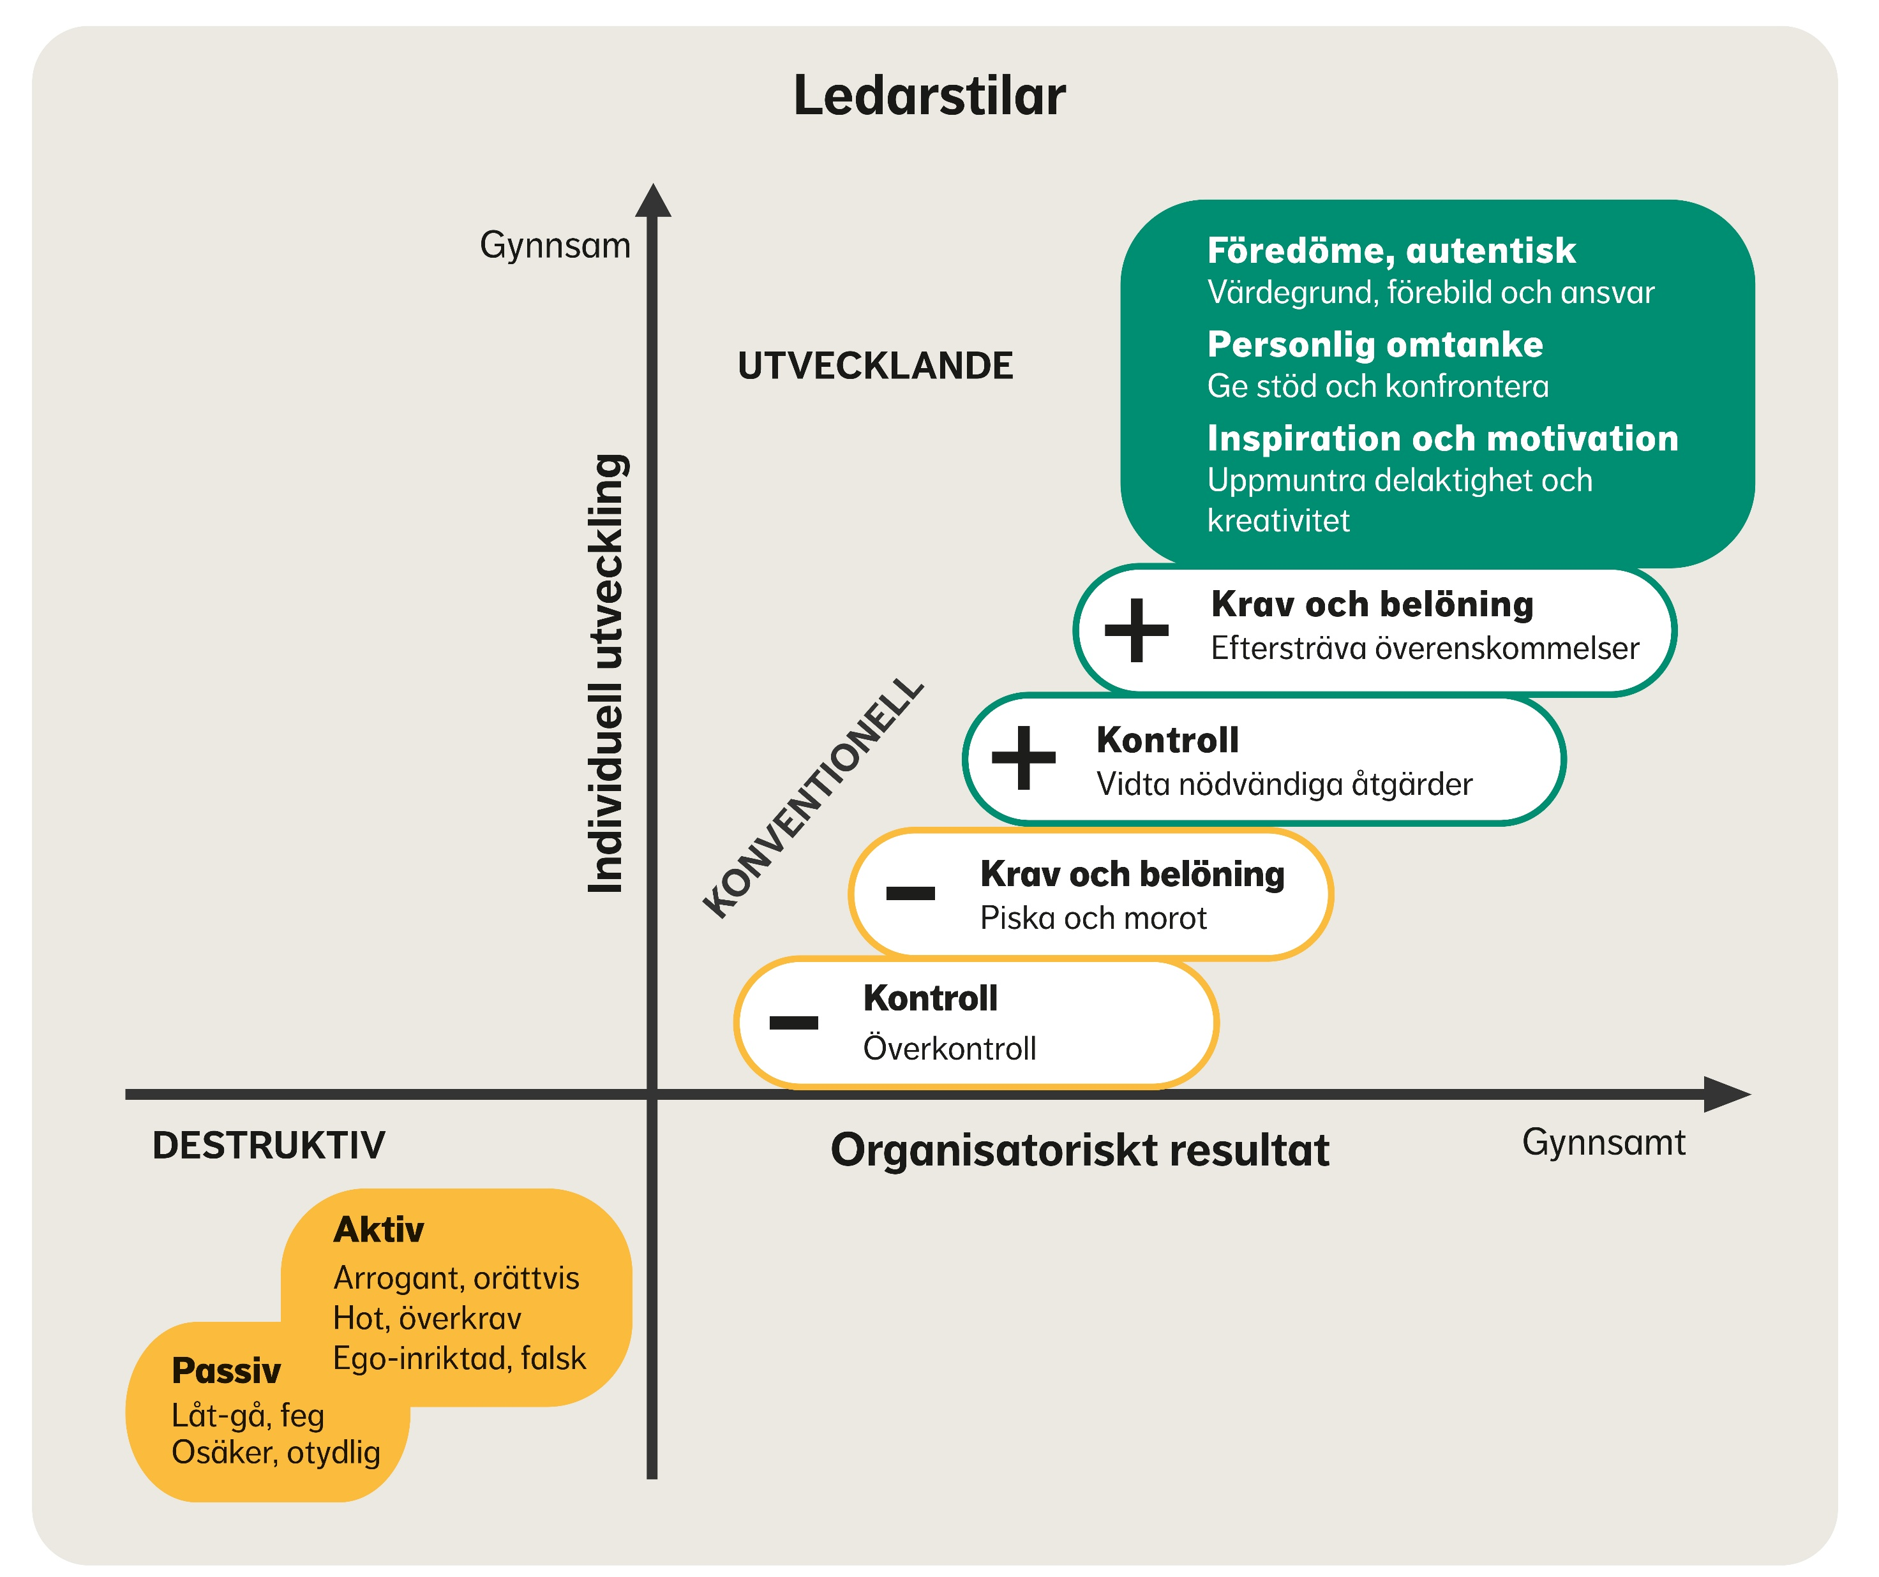
ledarskapsmodellen
Modell framtagen av försvarshögskolan

Slide 8
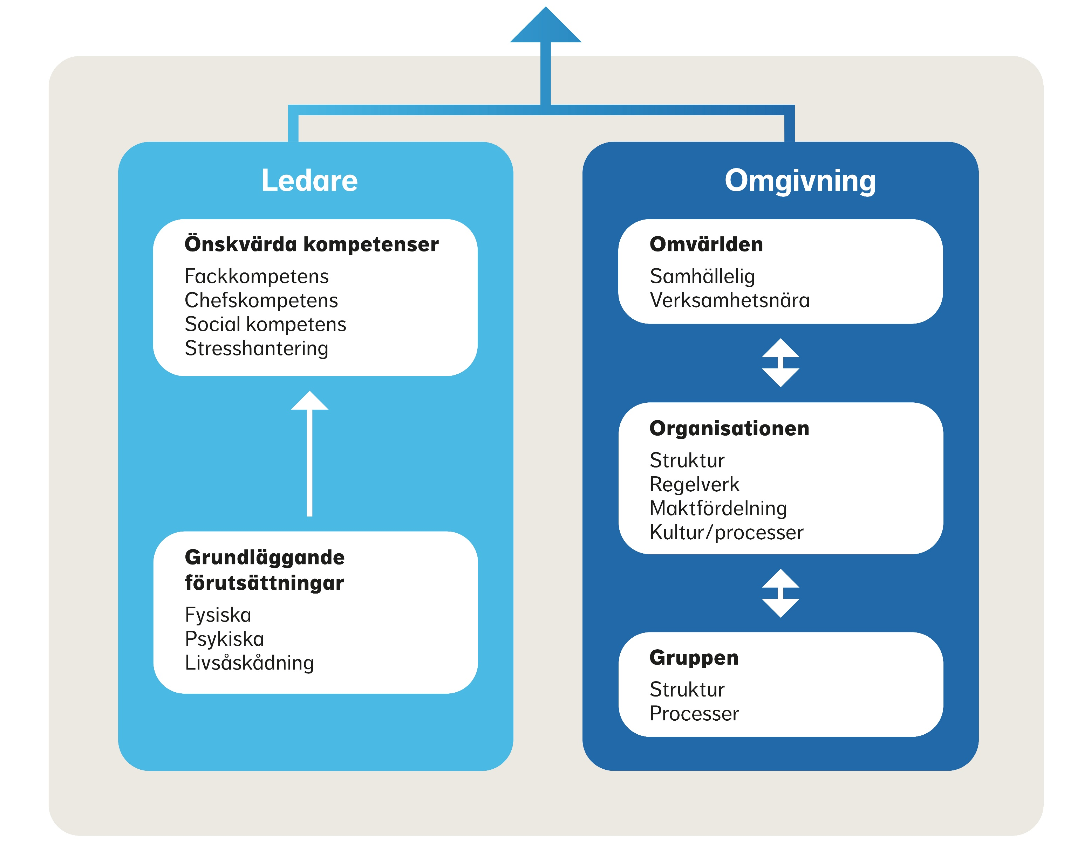
Ledarskapsmodellen, fortsättning

Slide 9
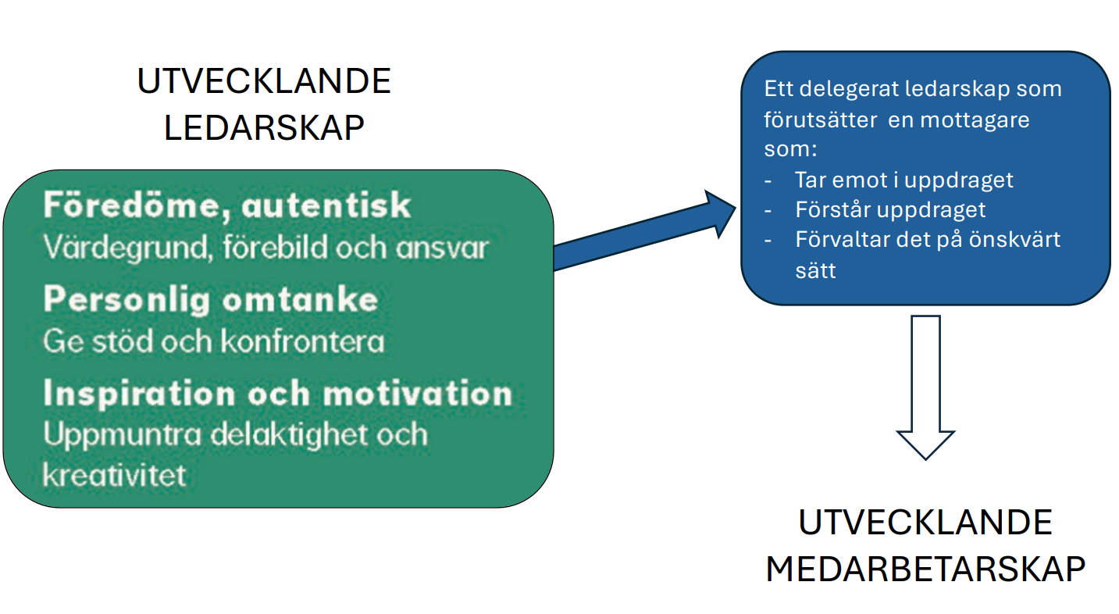
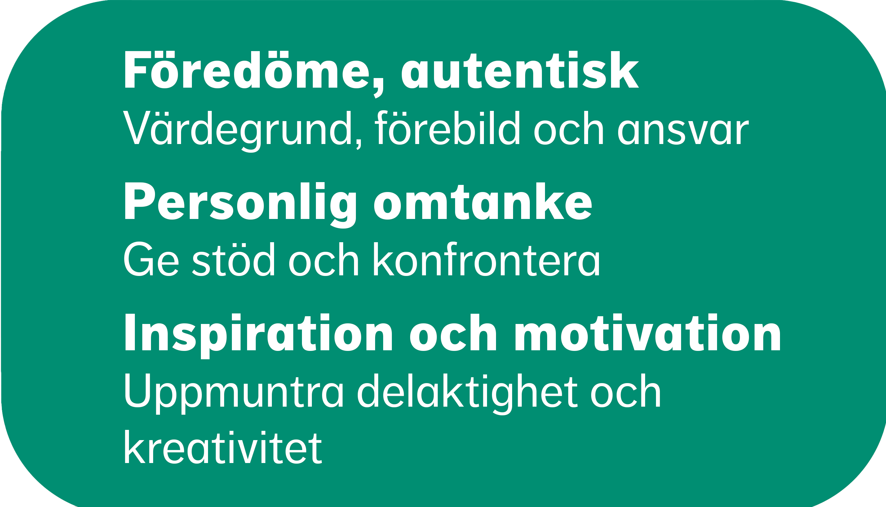
Utvecklande medarbetarskap, utvecklade medarbetarskap

Slide 10
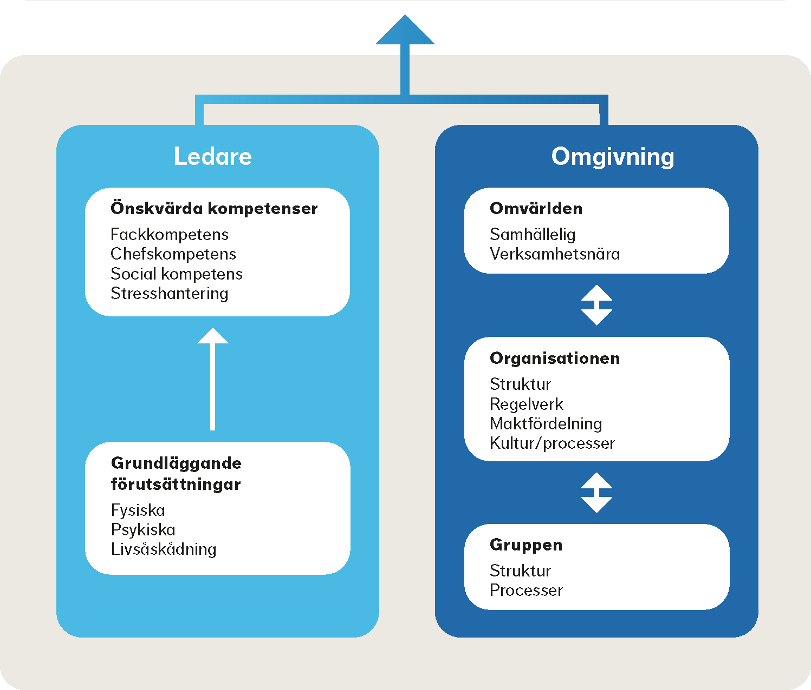
LEDARSKAPSMODELEN

